Slide 1
Cas clinique Ateliers NRD
Dr DELEMAR Victor
CHU Lille

Slide 2
Clinique
Identité : Monsieur M., 21 ans, étudiant en informatique (spécialité data centers).
Motif de consultation : Baisse d'acuité visuelle (BAV) unilatérale de l'œil gauche.
Histoire de la maladie : Le patient consulte pour une baisse de la vision de l'œil gauche installée de façon subaiguë depuis environ 4 jours. Il décrit une vision "floue" centrale, sans douleur associée (absence de douleur à la mobilisation des globes oculaires). Il ne rapporte pas de traumatisme récent, ni de céphalées, ni de fièvre ou de syndrome pseudo-grippal.

Slide 3
Antécédents
Médicaux : Aucun antécédent notable, pas de pathologies inflammatoires connues.
Chirurgicaux : Néant.
Mode de vie : Étudiant, vit en appartement, pas de voyage récent

Slide 4
Clinique ophtalmologique
Examen clinique initial :
Acuité visuelle : 10/10 à l'œil droit ; 2/10 à l'œil gauche (non améliorable par le trou sténopéique).
Segment antérieur : Calme aux deux yeux, pas de tyndall de chambre antérieure.
Réflexes pupillaires : Signe de Marcus gunn ou déficit pupillaire afférent relatif

Slide 5
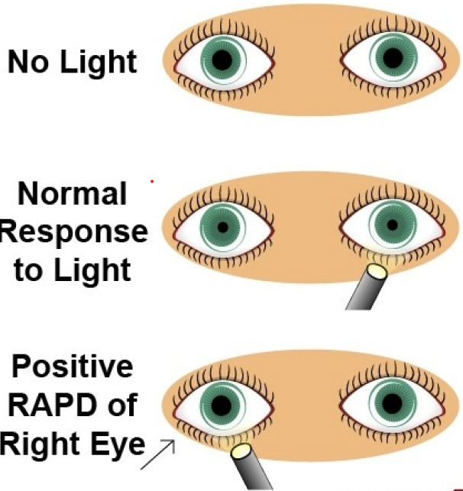
Rappel ophtalmologique

Slide 6
Examen ophtalmologiqe
Oedème papillaire : Papille hyperhémiée, aux bords flous, parfois associée à de petites hémorragies en flammèches péripapillaires.
Étoile maculaire : Apparition d'exsudats secs (lipidiques) disposés de façon radiaire autour de la fovéa.
Hyalite : Présence possible de quelques cellules dans le vitré postérieur (fine réaction inflammatoire).

Slide 7
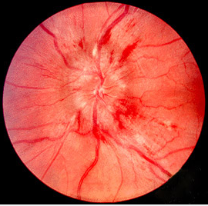
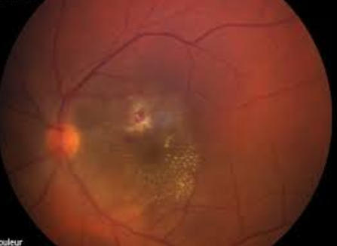
Examen ophtalmologique
Exemple d’oedeme papillaire
Jonathan Trobe, M.D. - University of Michigan
Exemple d’étoile maculaire
M. El Ikhloufi, N. Boutimzine and O. Cherkaoui.

Slide 8
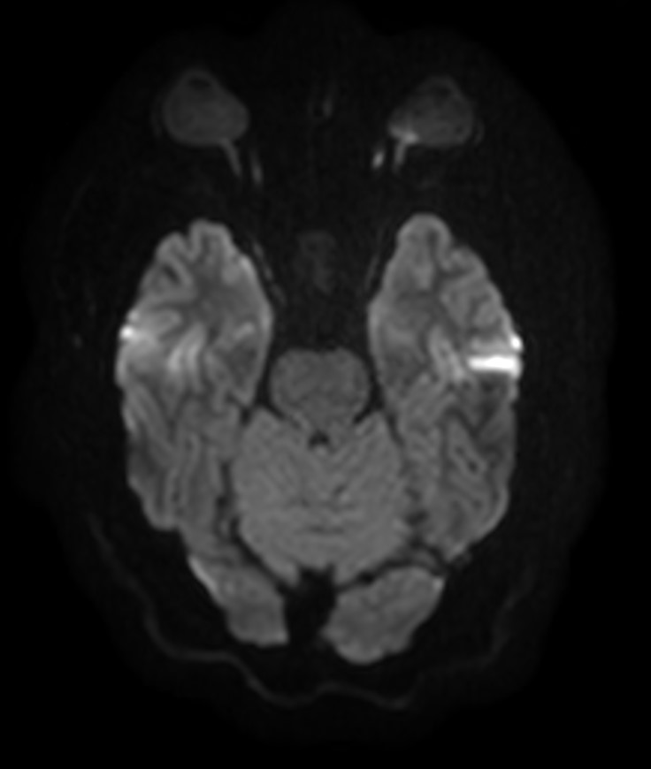
IRM cérébrale
Diffusion

Slide 9
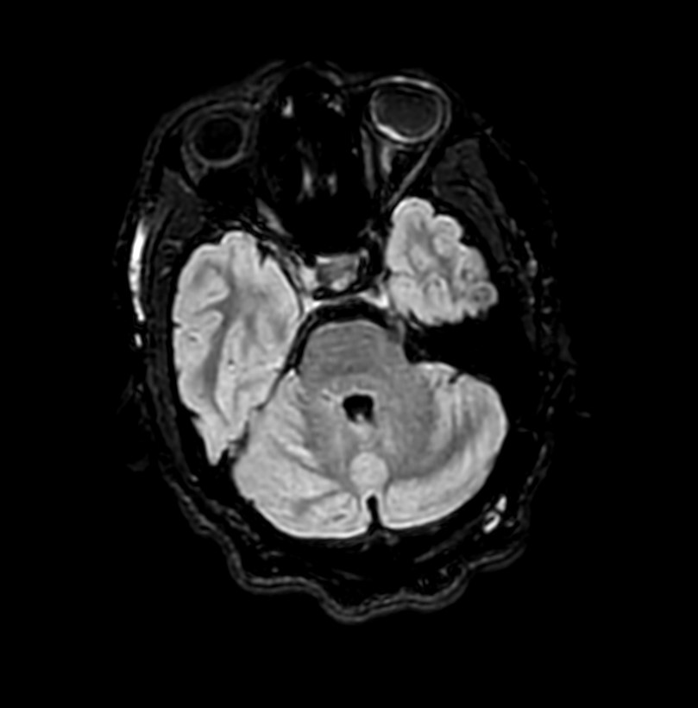
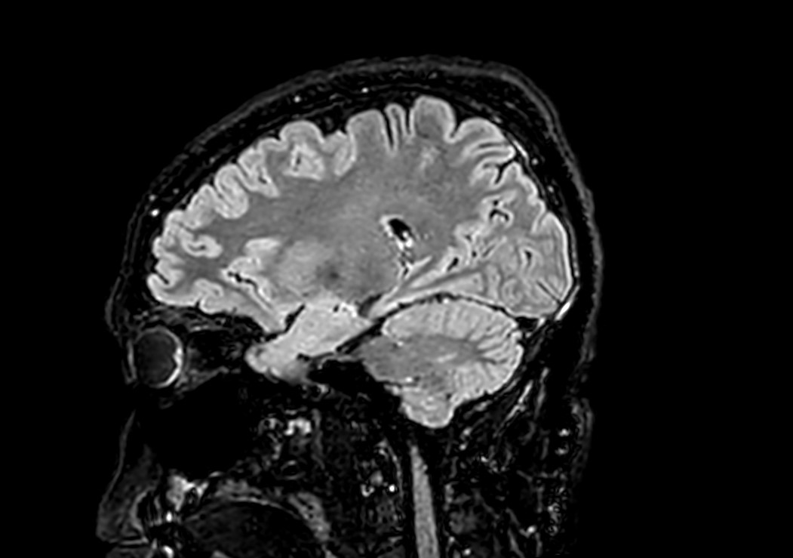
Séquence 3Dflair

Slide 10
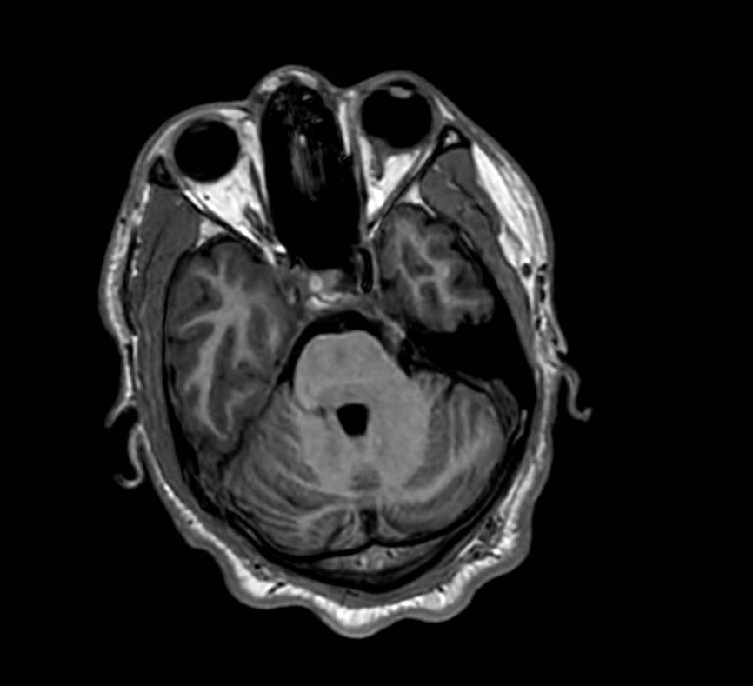
Séquence 3DT1EG sans injection

Slide 11
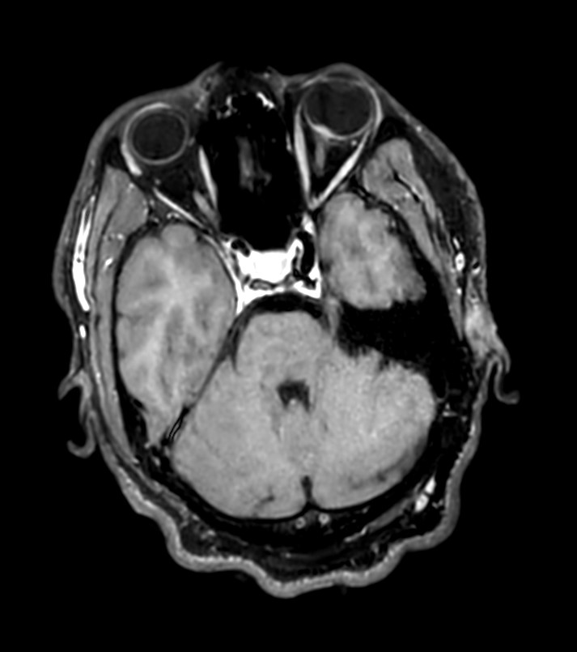
Séquence 3DT1 gado FS

Slide 12
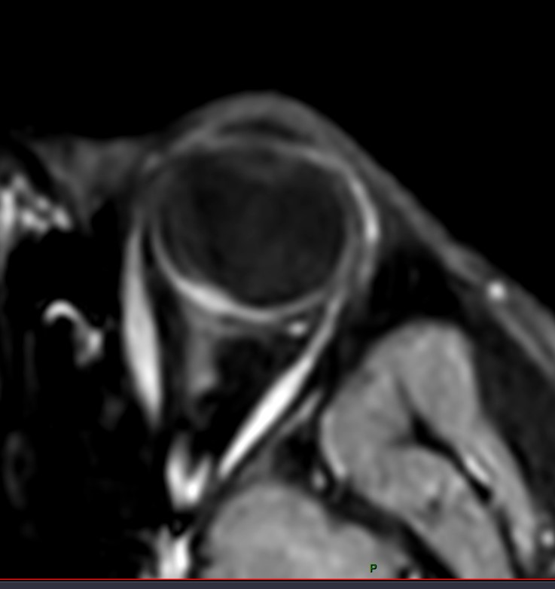
Zoom GO gauche

Slide 13
Épaississement avec prise de contraste et protrusion de la papille optique gauche, et prise de contraste du segment postérieur du globe oculaire à proximité, témoignant d'une neuro-rétinite gauche.
Discrète infiltration de la graisse intraorbitaire rétro-septale à proximité.

Slide 14
Gamme étiologique
Causes Infectieuses (Les plus fréquentes)
C'est le premier groupe à évoquer, particulièrement chez le sujet jeune sans antécédents.
Maladie des griffes du chat (Bartonella henselae) : C'est la cause numéro 1. Elle survient souvent après un contact avec un chaton. La sérologie confirme le diagnostic.
Syphilis (Treponema pallidum) : "La grande simulatrice". Elle doit être systématiquement recherchée par un bilan sérologique (TPLA/VDRL), surtout en cas d'atteinte bilatérale.
Maladie de Lyme (Borrelia burgdorferi) : À évoquer selon le contexte géographique (zones forestières) et l'exposition aux tiques.
Toxoplasmose : Bien qu'elle donne plus souvent des foyers de choriorétinite, elle peut se manifester par une inflammation papillaire intense.
Infections virales : Moins fréquentes, mais peuvent inclure le VIH, l'herpès (HSV/VZV) ou les virus des hépatites.
Causes Inflammatoires et Systémiques
Sarcoïdose
Maladie de Behçet : Lupus Érythémateux Systémique (LES) : Bien que plus rare pour une présentation isolée de neurorétinite.
Cause Idiopathique (Leber)
Neuro-rétinite stellaire idiopathique de Leber : si bilan étiologique (infectieux et inflammatoire) revient négatif. Elle est généralement isolée, unilatérale, et de bon pronostic visuel.
Diagnostics Différentiels
La Névrite Optique
L'oedème papillaire de stase

Slide 15
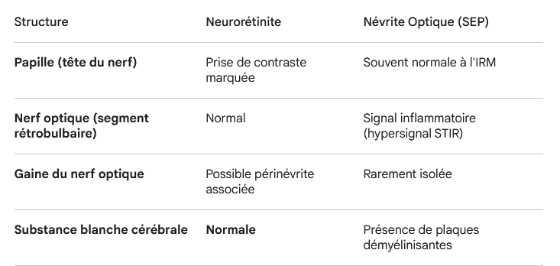

Slide 16
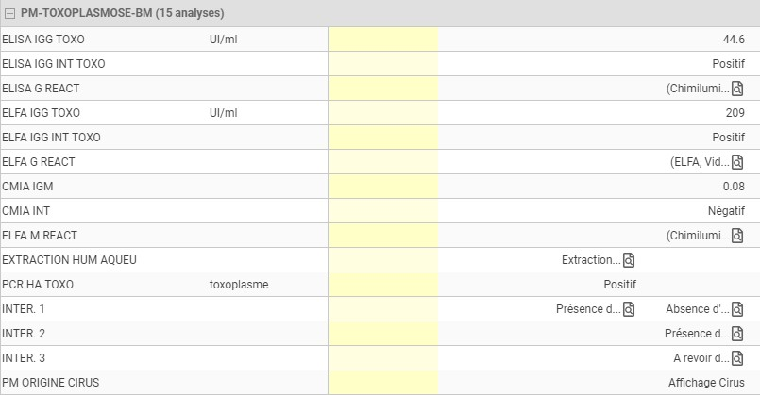
Résultats PCR

